Slide 1
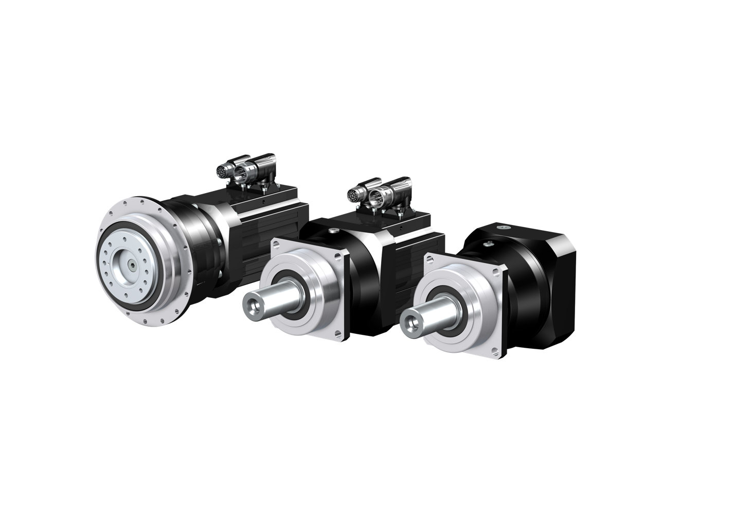
Planetengetriebe von STÖBER.
Ihr Upgrade auf Generation 3.

Slide 2
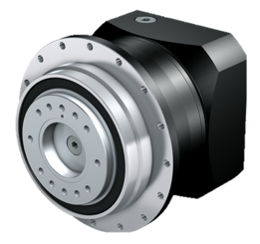
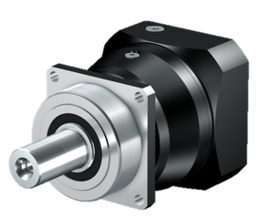
Ein Upgrade bedeutet für Sie…
Mehr Performance und Präzision!
Weniger Bauraum – Sie sparen Platz!
Garantierte Schnittstellenkompatibilität!
Formschönes Design!
Mehr Vielfalt – mehr Flexibilität für passgenau Maschinenkonstruktion!
Und wie immer – Sie erhalten alles aus einer Hand!
Notes:
Schnittstellenkompatibilität: Die mechanischen Schnittstellen am Abtrieb sind zu fast 100% kompatibel zur G2. Außer dem P2 sind alle Getriebe der G3 deutlich kürzer geworden. Bei der Baugröße P2 konnte keine Reduzierung der Baulänge umgesetzt werden. Somit ist nicht mit Kollisionen mit der Maschinenkontur zu rechnen.
Generell empfehlen wir jedoch eine Störkonturprüfung auf Basis der neuen 3D-Volumenmodelle (Step-Files). Diese sind entweder zusammen mit dem Angebot unseres Auftragszentrums oder durch Konfiguration Ihres Produktes mit dem STÖBER Configurator https://configurator.stoeber.de/de-DE/?shop=SAT erhältlich.
Für detaillierte Informationen siehe Product Release Brief Planetengetriebe Generation 3, SPG Oktober 2019.

Slide 3
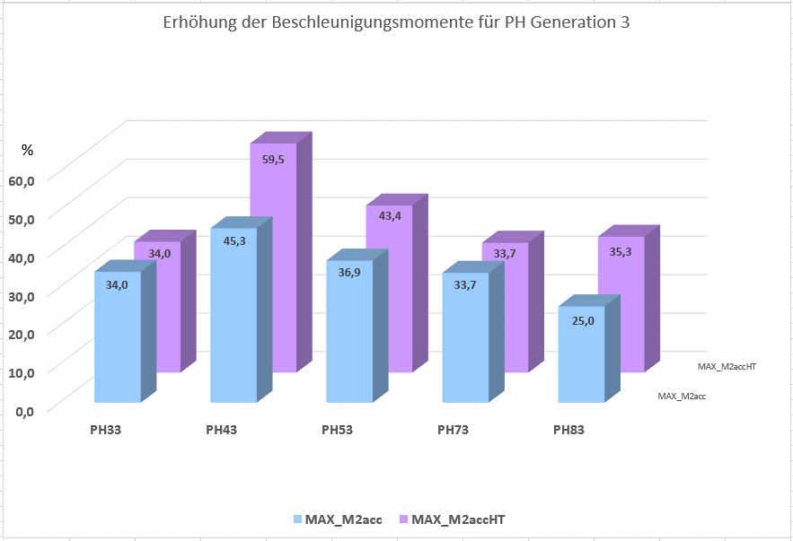
Mehr PERFORMANCE: Beschleunigungsmoment
Bis zu 59,5 % mehr Beschleunigungsmoment.
Notes:
Erhöhung der Beschleunigungsmomente durch
verbesserte Verzahnungsqualität,
modernste Werkstoffe, Härteverfahren,
modernste Präzisionsmaschinen,
neues innovatives Fertigungsverfahren für die Hohlradverzahnung (Power-Skiving/Wälzschälen) in einer Maschinenaufspannung (bedeutet: keine Umspannfehler),
optimierte Verzahnungsbreiten.
Ein reduziertes Drehspiel bedeutet eine noch höhere Qualität der Verzahnung sowie noch höhere Beschleunigungsmomente.
Bei M_{2acc} handelt es sich um den Wert für das Standarddrehspiel, bei M_{2accHT} um den Wert für das reduzierte Drehspiel.

Slide 4
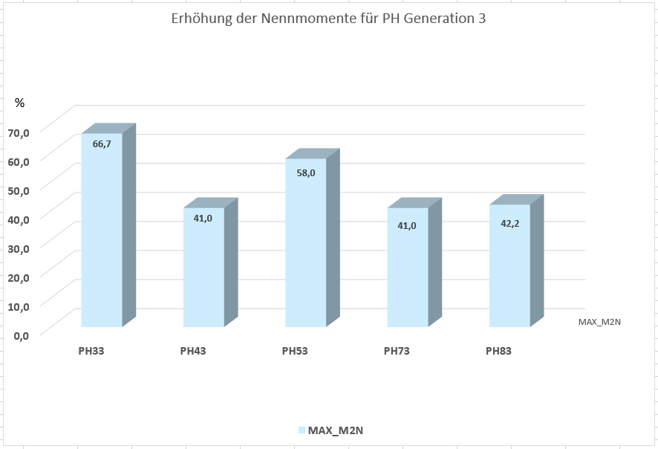
Mehr PERFORMANCE: Nennmoment
Bis zu 66,7 % mehr Nennmoment.
Notes:
Erhöhung der Nennmomente durch geänderte Berechnungsgrundlagen nach neuesten Erkenntnissen und aktuellem Stand der Technik.

Slide 5
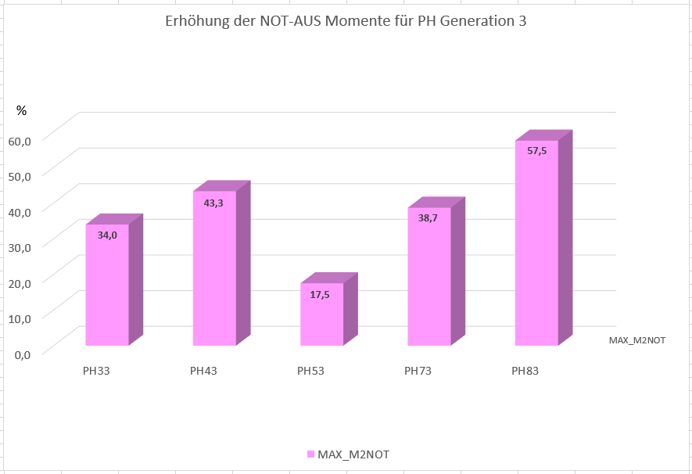
Mehr PERFORMANCE : Not-Aus-Moment
Bis zu 57,5 % mehr Not-Aus-Moment.
Notes:
Erhöhung der Not-Aus-Momente durch
verbesserte Verzahnungsqualität,
modernste Werkstoffe, Härteverfahren,
modernste Präzisionsmaschinen,
neues innovatives Fertigungsverfahren für die Hohlradverzahnung (Power-Skiving/Wälzschälen) in einer Maschinenaufspannung (bedeutet: keine Umspannfehler),
optimierte Verzahnungsbreiten,
optimierte Welle-Nabe-Verbindungen.

Slide 6
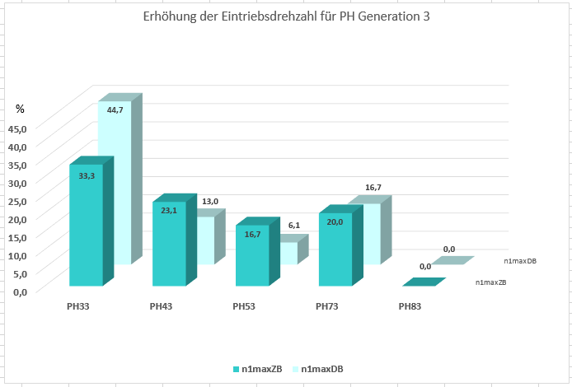
Mehr PERFORMANCE: Eintriebsdrehzahl
Erhöhung der Eintriebsdrehzahl:
Im Zyklusbetrieb um bis zu 33,3 %.
Im Dauerbetrieb um bis zu 44,7 %.
Notes:
Erhöhung der Eintriebsdrehzahl durch
geänderte Lagerung bei 2-stufigen spielreduzierten Getrieben,
schmälere, eintreibende Verzahnung bei 2-stufigen Getrieben,
umfangreiche Prüffeldversuche.

Slide 7
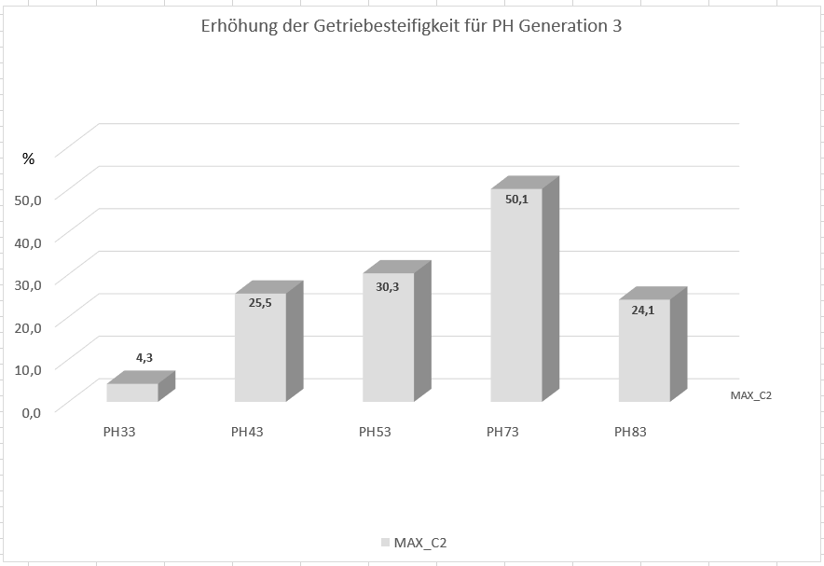
Mehr PERFORMANCE: Verdrehsteifigkeit
Bis zu 50,1 % mehr Verdrehsteifigkeit.
Notes:
Erhöhung der Verdrehsteifigkeit durch
verkürzte Baulänge,
geänderte Verzahnungsbreiten in der Abtriebsstufe.

Slide 8
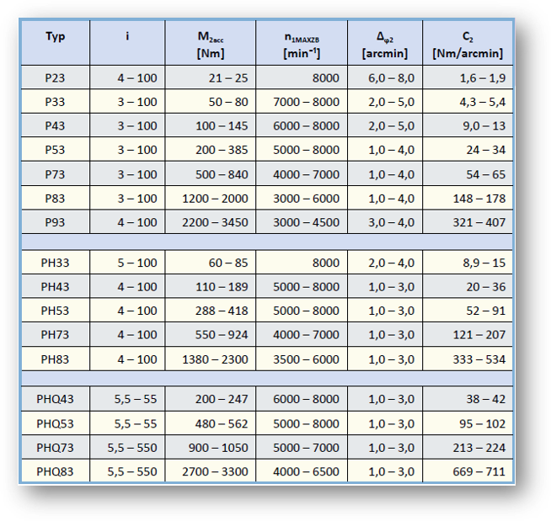
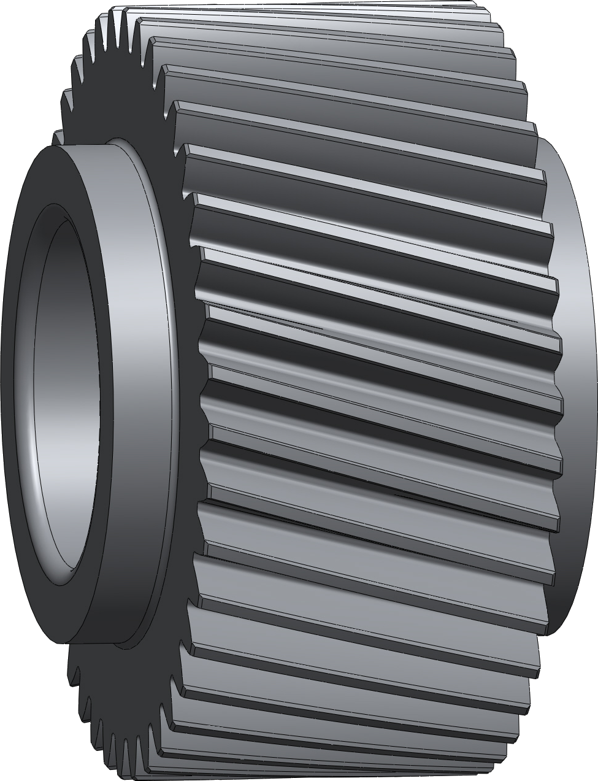
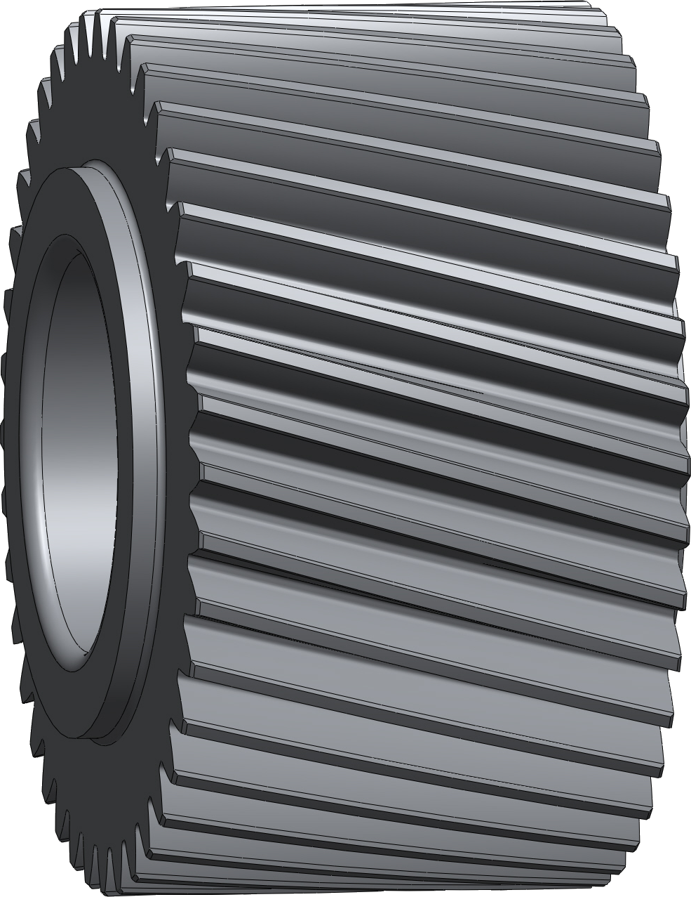
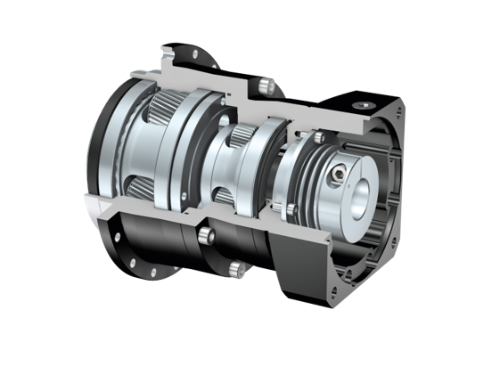
Mehr PERFORMANCE für Ihre Maschine!
Mehr Moment!
Breitere Verzahnung.
Optional nitriergehärtete Gehäuseverzahnung.
Notes:
Eine breitere Verzahnung (für die Übersetzungen i = 4 – 10) bewirkt höhere Drehmomente sowie eine insgesamt erhöhte Tragfähigkeit.
Bei der Übersetzung i = 3 wurde auf die Erhöhung der Verzahnungsbreite zugunsten geringerer Planschverluste verzichtet. Die Übersetzung i=3 wird vorrangig für Anwendungen mit hohen Drehzahlen verwendet. Die Drehmomente sind auch ohne Erhöhung der Verzahnungsbreite bereits so hoch, dass die gängigen Servomotoren dieses nicht erreichen können.
In Verbindung mit der Option „reduziertes Drehspiel“ wurden die Gehäuse der PH(Q)-Abtriebsstufe nitriert, weshalb deutlich höhere Drehmomente (M_{2accHT}) erreicht werden.

Slide 9
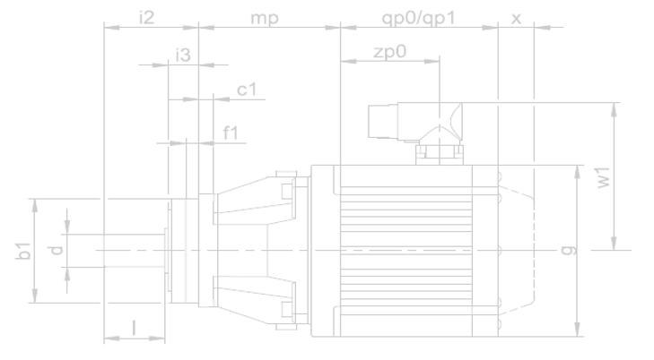
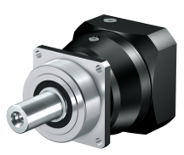
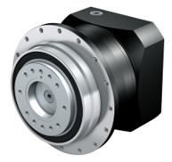
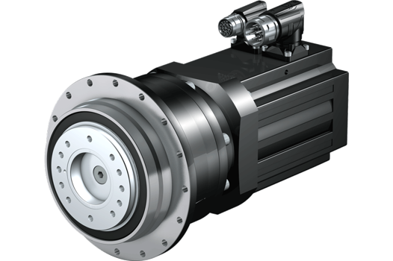
Mehr PERFORMANCE für Ihre Maschine!
P
Sie sparen Platz!
Kleiner Bauraum.
Geringes Gewicht.
Großes Drehmoment.
Nutzen Sie die Vorteile des Direktanbaus!
Kein Motoradapter.
Geringes Gewicht.
Höchste Antriebsdynamik.
Gesteigerte Leistungsdichte um 65 %.
Einbaufertige Antriebslösung.
PH
L
L
Kompakteste Planetengetriebemotoren auf dem Markt
Notes:
Platzsparendes Maschinen- und Montagekonzept durch eine extrem kurze und kompakte Bauweise.
Höchste Antriebsdynamik durch sehr geringe Massenträgheitsmomente im Direktanbau. Der Entfall eines Motoradapters garantiert die Nutzung der vollen Antriebsdynamik.

Slide 10
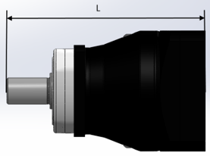
P: Veränderung der Baulängen im Vergleich
 | G2 ME | G3 ME | Reduzierung | G2 MEL | G3 MEL | Reduzierung
 | L [mm] | L [mm] | [mm] | L [mm] | L [mm] | [mm]
P221 – P231 | 109,5 | 109,5 | 0,0 | 129,0 | 129,0 | 0,0
P222 – P232 | 141,5 | 141,5 | 0,0 | 161,0 | 161,0 | 0,0
P321 – P331 | 153,0 | 145,5 | 7,5 | 159,3 | 147,0 | 12,3
P322 – P332 | 173,5 | 163,0 | 10,5 | 193,0 | 182,5 | 10,5
P421 – P431 | 174,0 | 165,5 | 8,5 | 185,5 | 178,5 | 7,0
P422 – P432 | 218,5 | 202,5 | 16,0 | 224,8 | 204,0 | 20,8
P521 – P531 | 217,0 | 210,5 | 6,5 | 233,0 | 223,0 | 10,0
P522 – P532 | 263,5 | 239,5 | 24,0 | 275,0 | 252,5 | 22,5
P721 – P731 | 268,0 | 264,5 | 3,5 | 293,0 | 287,5 | 5,5
P722 – P732 | 318,0 | 302,5 | 15,5 | 334,0 | 315,0 | 19,0
P821 – P831 | 318,0 | 311,5 | 6,5 | 334,0 | 320,5 | 13,5
P822 – P832 | 376,5 | 356,5 | 20,0 | 401,5 | 379,5 | 22,0
P921 – P931 | 396,0 | 380,5 | 15,5 | - | - | -
P922 – P932 | 476,0 | 463,5 | 12,5 | 492,0 | 472,5 | 19,5
Notes:
Für P9 existiert kein MEL-Adapter!

Slide 11
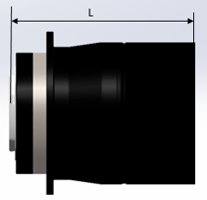
PH(Q): Veränderung der Baulängen im Vergleich
 | G2 ME | G3 ME | Reduzierung | G2 MEL | G3 MEL | Reduzierung
 | L [mm] | L [mm] | [mm] | L [mm] | L [mm] | [mm]
PH321 – PH331 | 102,5 | 98,5 | 4,0 | 108,8 | 100,0 | 8,8
PH322 – PH332 | 119,0 | 116,0 | 3,0 | 138,5 | 135,5 | 3,0
PH421 – PH431 | 120,0 | 113,5 | 6,5 | 131,5 | 126,5 | 5,0
PH422 – PH432 | 164,5 | 150,5 | 14,0 | 170,8 | 152,0 | 18,8
PH521 – PH531 | 134,0 | 132,0 | 2,0 | 150,0 | 144,5 | 5,5
PH522 – PH532 | 180,5 | 161,0 | 19,5 | 192,0 | 174,0 | 18,0
PH721 – PH731 | 164,0 | 161,0 | 3,0 | 189,5 | 184,0 | 5,5
PH722 – PH732 | 214,0 | 199,0 | 15,0 | 230,0 | 211,5 | 18,5
PH821 – PH831 | 218,0 | 218,0 | 0,0 | 234,0 | 236,0 | -2,0
PH822 – PH832 | 277,0 | 263,0 | 14,0 | 303,0 | 286,0 | 17,0
Notes:
Für P9 existiert kein MEL-Adapter!

Slide 12
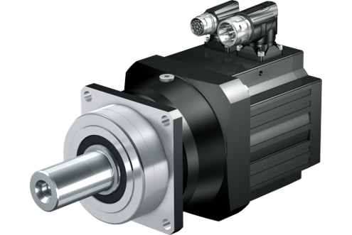
Direktanbau P: Veränderung der Baulängen im Vergleich
 | i2+mp |  | Reduzierung
 | G2 | G3 | [mm]
P221 – P231 EZ3 | 97,5 | 97,5 | 0,0
P222 – P232 EZ3 | 129,5 | 129,5 | 0,0
P321 – P331 EZ3 | 121,5 | 116,5 | 5,0
P321 – P331 EZ4 | 118,0 | 113,0 | 5,0
P322 – P332 EZ3 | 161,5 | 151,0 | 10,5
P421 – P431 EZ4 | 135,0 | 136,5 | - 1,5
P421 – P431 EZ5 | 137,5 | 136,0 | 1,5
P422 – P432 EZ3 | 187,0 | 173,5 | 13,5
P422 – P432 EZ4 | 183,5 | 170,0 | 13,5
P521 – P531 EZ5 | 169,0 | 168,5 | 0,5
P521 – P531 EZ7 | 175,0 | 171,5 | 3,5
P522 – P532 EZ4 | 224,5 | 210,5 | 14,0
P522 – P532 EZ5 | 227,0 | 210,0 | 17,0
P721 – P731 EZ7 | 210,0 | 212,5 | - 2,5
P721 – P731 EZ8 | 225,0 | 222,5 | 2,5
P722 – P732 EZ5 | 270,0 | 260,5 | 9,5
P722 – P732 EZ7 | 276,0 | 263,5 | 12,5
P821 – P831 EZ8 | 249,0 | 253,5 | - 4,5
P822 – P832 EZ7 | 318,5 | 304,5 | 14,0
P822 – P832 EZ8 | 333,5 | 314,5 | 19,0
P922 – P932 EZ8 | 407,0 | 405,5 | 1,5
Kompakteste Planetengetriebemotoren auf dem Markt
Notes:
Platzsparendes Maschinen- und Montagekonzept durch eine extrem kurze und kompakte Bauweise.
Höchste Antriebsdynamik durch sehr geringe Massenträgheitsmomente im Direktanbau. Der Entfall eines Motoradapters garantiert die Nutzung der vollen Antriebsdynamik.

Slide 13
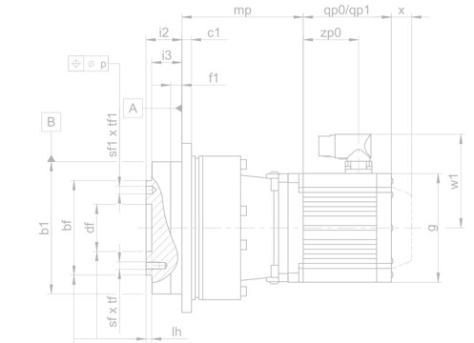
Direktanbau PH: Veränderung der Baulängen im Vergleich
 | i2+mp |  | Reduzierung
 | G2 | G3 | [mm]
PH321 – PH331 EZ3 | 70,5 | 70,5 | 0,0
PH321 – PH331 EZ4 | 67,5 | 67,0 | 0,5
PH322 – PH332 EZ3 | 107,0 | 104,0 | 3,0
PH421 – PH431 EZ4 | 81,0 | 84,5 | -3,5
PH421 – PH431 EZ5 | 83,5 | 84,0 | -0,5
PH422 – PH432 EZ3 | 133,0 | 129,0 | 4,0
PH422 – PH432 EZ4 | 129,5 | 125,5 | 4,0
PH521 – PH531 EZ5 | 86,0 | 91,0 | -5,0
PH521 – PH531 EZ7 | 92,0 | 93,0 | -1,0
PH522 – PH532 EZ4 | 141,5 | 133,0 | 8,5
PH522 – PH532 EZ5 | 144,0 | 132,5 | 11,5
PH721 – PH731 EZ7 | 106,0 | 109,0 | -3,0
PH721 – PH731 EZ8 | 115,0 | 119,0 | -4,0
PH722 – PH732 EZ5 | 166,0 | 157,0 | 9,0
PH722 – PH732 EZ7 | 172,0 | 160,0 | 12,0
PH821 – PH831 EZ8 | 149,5 | 160,0 | -10,5
PH822 – PH832 EZ7 | 219,0 | 211,0 | 8,0
PH822 – PH832 EZ8 | 234,0 | 221,0 | 13,0
PH932 – PH932 EZ8 | 315,5 | 315,5 | 0,0
PH1032 – PH1032 EZ8 | 332,0 | 332,0 | 0,0
Kompakteste Planetengetriebemotoren auf dem Markt
Notes:
Platzsparendes Maschinen- und Montagekonzept durch eine extrem kurze und kompakte Bauweise.
Höchste Antriebsdynamik durch sehr geringe Massenträgheitsmomente im Direktanbau. Der Entfall eines Motoradapters garantiert die Nutzung der vollen Antriebsdynamik.

Slide 14
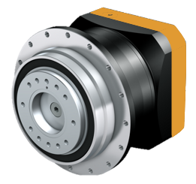
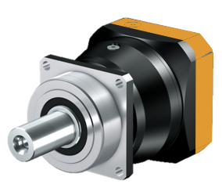
Motoranschlussflansch: Quadratmaße im Vergleich
Teilweise geänderte Quadratmaße, bedingt durch Standardisierung.
Baugrößen | Motorwelle d_{max} x l_{max} [mm] | Quadratmaß G2 [mm] | Quadratmaß G3 [mm]
P231, P232, P332, PH332 | 14 x 30 | 55 | 55
P331, P432, PH331, PH432 | 19 x 40 | 72/75 | 75
P431, P532, PH43, PH532 | 24 x 42 | 98/100 | 100
P53, P732, PH531, PH732 | 32 x 50 | 115 | 120
P731, P832, PH731, PH832 | 38 x 61 | 144/145 | 150
P831, P932, PH83, PH942, PH1042 | 48 x 80 | 190 | 204
P931 | 60 x 85 | 225 | 230
Notes:
Die Vereinheitlichung der Motorschnittstellen für P und PH haben ein größere Quadratmaße zur Folge. Für detaillierte Informationen siehe Product Release Brief Planetengetriebe Generation 3, SPG Oktober 2019.
Für P9 existiert kein M
EL-Adapter!

Slide 15
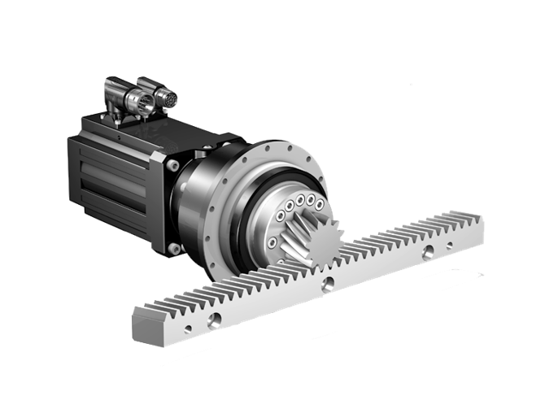
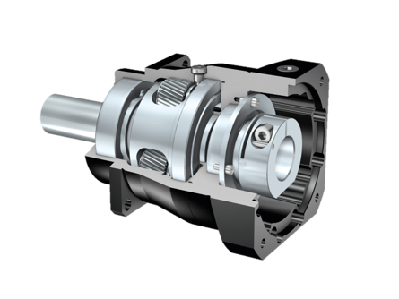
Mehr PRÄZISION mit Planetengetrieben von STÖBER
Gesteigerte Qualität, mehr Präzision!
Höchste Positioniergenauigkeit: Reduziertes Drehspiel ≤ 1 arcmin.
Hochwertige Gehäuse- und Verzahnungsqualität.
Hohe Beschleunigungsmomente bei höchster Laufgenauigkeit und Präzision.
STÖBER Zahnstangentriebe mit einem reduzierten Rundlauf von ≤ 10 μm.
Hochpräzise und spielarm!
Notes:
Hochwertige Gehäuse- und Verzahnungsqualität durch innovative Produktionstechnologien versprechen höchste Positioniergenauigkeit bei einem sehr geringen Drehspiel von bis zu ≤ 1 arcmin.
Resultieren in hohen Beschleunigungsmomenten und garantieren gleichzeitig höchste Laufgenauigkeit und Präzision, wie beispielsweise STÖBER Zahnstangentriebe mit einem Rundlauf von bis zu ≤ 10 μm.

Slide 16
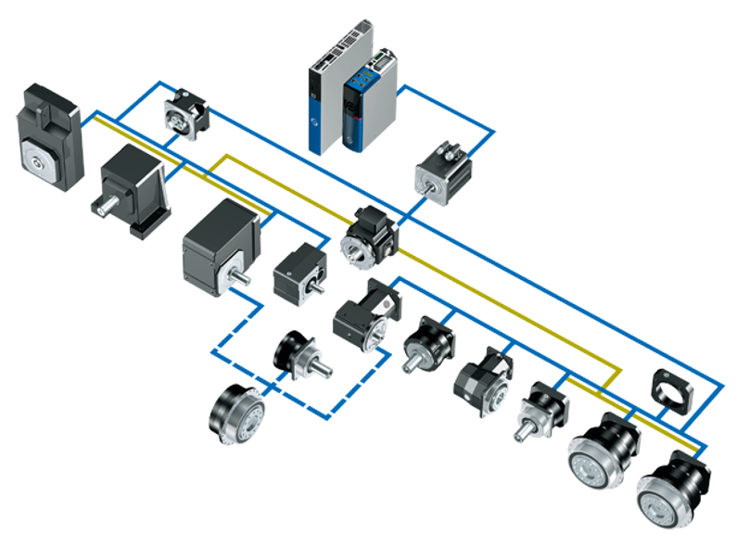
PASSGENAU für Ihre individuellen Anforderungen
Sie haben alle Möglichkeiten!
Flexible Maschinenkonstruktion.
Enorme Kombinations- und Optionsvielfalt.
Größtmögliche Kombinatorik von Getrieben und Motoren m Direktanbau.
Variable Adapterausführungen.
SC6/SI6
SD6
ME
EZ/LM
F
C
MB
K
KL
KX
ME/MF
P
PE
KS
Für jede Anforderung das Passende dabei!
PH(Q)
P
PH/PHV
PHQ
Notes:
Einzigartige Schnittstellentechnologie für die Anbindung von Motoren unterschiedlichster Baugrößen. STÖBER Motoradapter …
sind in unterschiedlichsten Ausführungen sowie in der ServoStop-Variante mit einer integrierten Bremse erhältlich,
können mit Standard- oder spielreduzierten Getrieben kombiniert werden,
ermöglichen in der Large-Variante mit extra großer Motorplatte die Anbindung der kompaktesten STÖBER Getriebe mit Motoren sehr großer Bauformen – ein Alleinstellungsmerkmal!

Slide 17
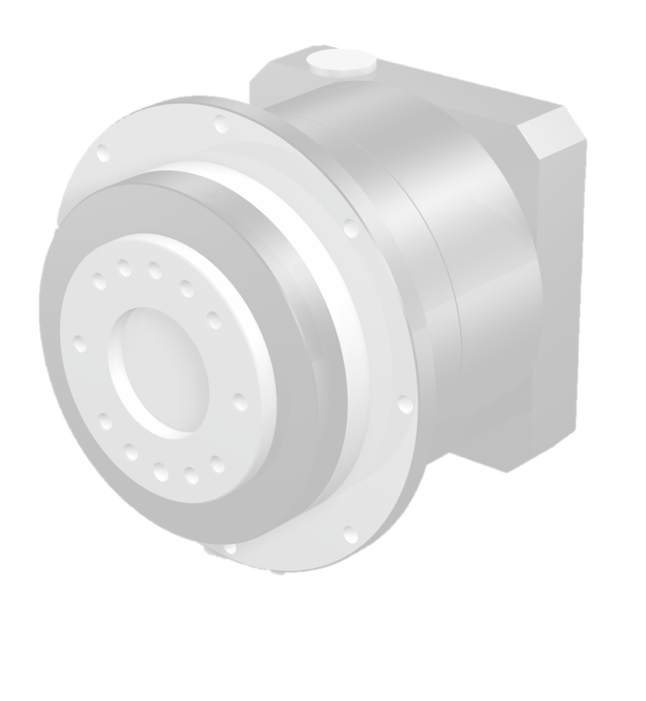
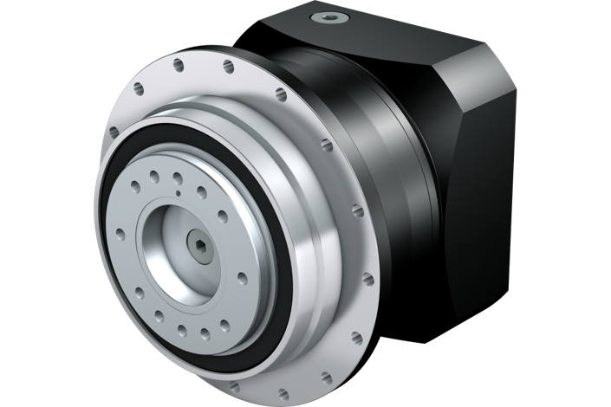
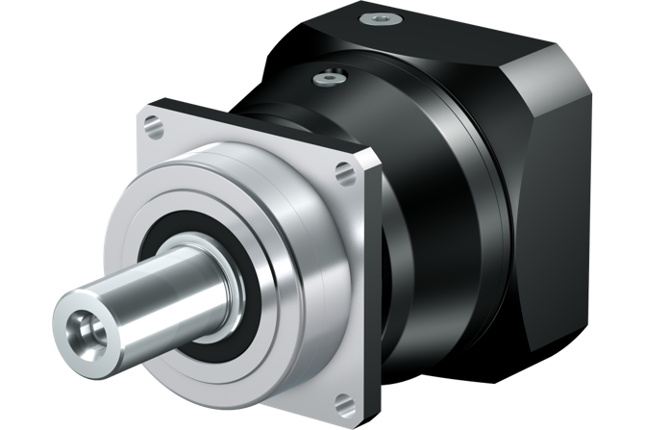
Formschönes Design
Notes:
Designoptimierung und Standardisierung, d. h., gleiche eintriebseitige Schnittstelle für P und PH. Das bedeutet:
die Verwendung gleicher Motoradapter,
die Verwendung gleicher Motorflansche im Direktanbau.

Slide 18
Planetengetriebe von STÖBER
Performant. Präzise. Passgenau.
Kompakteste Planetengetriebemotoren auf dem Markt.
Überragende Präzision und Performance.
Einzigartige Kombinations- und Optionsvielfalt.
Außergewöhnliche Robustheit.
Einbaufertige Antriebslösungen für Werkzeug- und Verpackungsmaschinen sowie Anwendungen in Automation und Robotik.

Slide 19
Make it yours! STÖBER Configurator
Die passende Antriebs- und Automationslösung.
Schnell finden und mit wenigen Klicks konfigurieren.
Filtern, vergleichen, speichern und teilen.
Download: 3D-Modelle, Maßzeichnungen und technische Datenblätter.
Angebot direkt anfordern!
configurator.stober.com

Slide 20
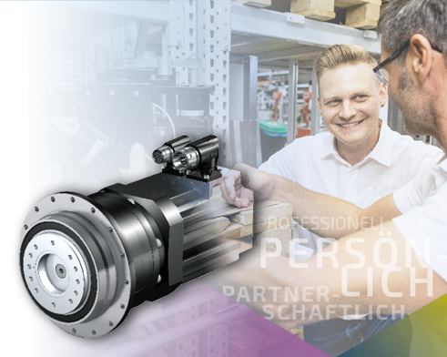
Timeline für Ihr Upgrade
MORE.
01.10.2019
01.03.2020
01.05.2020
THAN JUST A GEARBOX.
P2 – P4 PH(Q)3 – PH(Q)4
P5 – P7 PH(Q)5 – PH(Q)7
P8 – P9 PH(Q)8
Die Lieferzeiten für die Planetengetriebe G3 sind identisch mit denen der G2.
Wann steigen Sie um?

